Slide 1
CENTRO DE SERVICIOS FINANCIEROS
ANALISIS Y DESARROLLO DE SOFTWARE
FASE II

Slide 2

SISTEMA DE INFORMACION FOS

Slide 3
INTEGRANTES:
GAES N° 3
· FELIPE MARTINEZ SANCHEZ
· OSMAN CAÑON GONZALEZ

Slide 4
Planteamiento del problema
· La empresa “Piñatería Latinos” ubicada en el barrio de san Victorino de la ciudad de Bogotá, dedicada a la venta de todo tipo de elementos para fiestas, ocasiones y temáticas. Tiene el problema de la pérdida de datos e información relacionada con sus procesos por el registro en kardex físico, teniendo poco planeamiento referente al inventario como proveedores, productos que se necesitan, referencias que más salen y otros problemas como el espacio que requiere almacenar los archivos, el envío de productos y también el tiempo que toma buscar una información o dato.

Slide 5
Justificación
· El sistema de información FOS tiene como fin mejorar varios aspectos como optimización de espacio y tiempo y con esto una mejor planeación y toma de decisiones con relación al inventario, compras, ordenes de pedido, clientes y otros aspectos permitiendo tener una visión mas clara y amplia de la línea de negocio.

Slide 6
Objetivo General
· El sistema de información FOS tendrá la capacidad de brindar información completa y precisa, con la facultad de registrar y consultar sobre los procesos que se llevan en la empresa como, las referencias con mayor demanda, clientes más frecuentes, proveedores, salidas por novedad, el envío de los productos, entre otros procesos.

Slide 7
Objetivos Específicos
· El sistema de información FOS permitirá tener una planeación y visión más clara sobre el inventario en aspectos como proveedores, referencias que más salen, cantidades, anticipación a escasez también con el reemplazo del kardex físico se optimizará tiempo y espacio.
· Acceder a los registros de ventas de manera más rápida evitando confusión e incertidumbre sobre datos que no están claros o se perdieron, para tener una información precisa y concisa.
Gestionar y mantener un registro, supervisión y manejo completo de los pedidos realizados en la empresa, así manteniendo un control preciso de estos.

Slide 8
Definición del Sistema

Slide 9
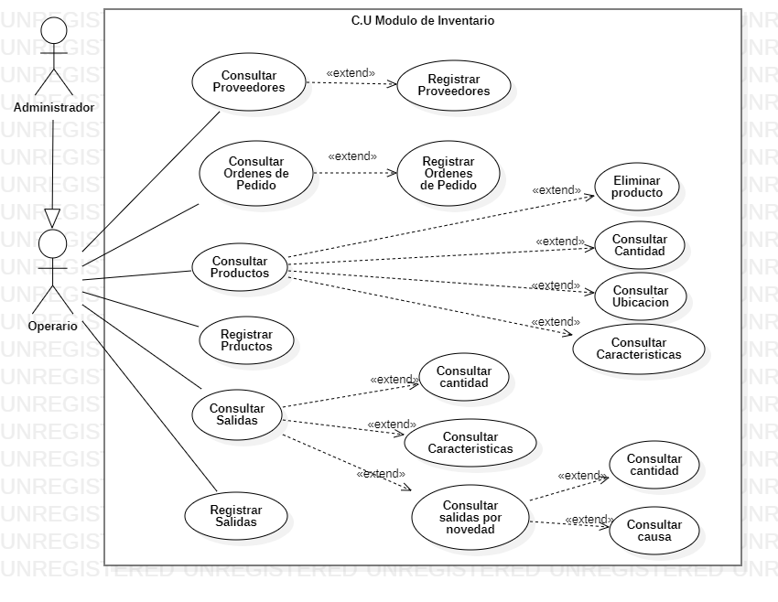
Casos de uso del Sistema

Slide 10
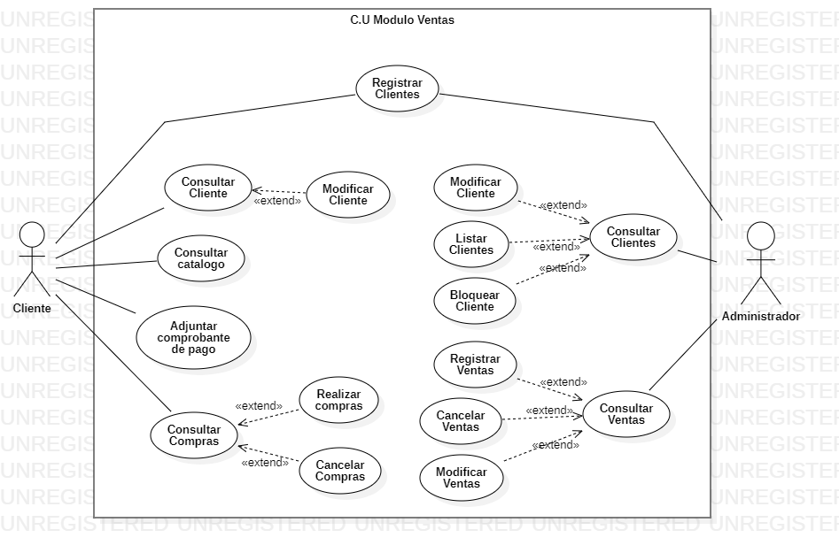
Casos de uso Extendido

Slide 11
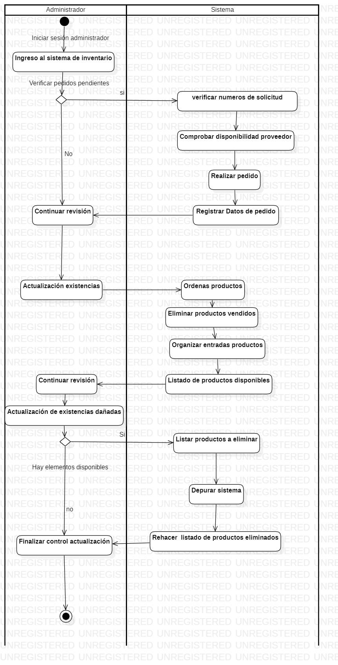
Diagrama de actividades

Slide 12
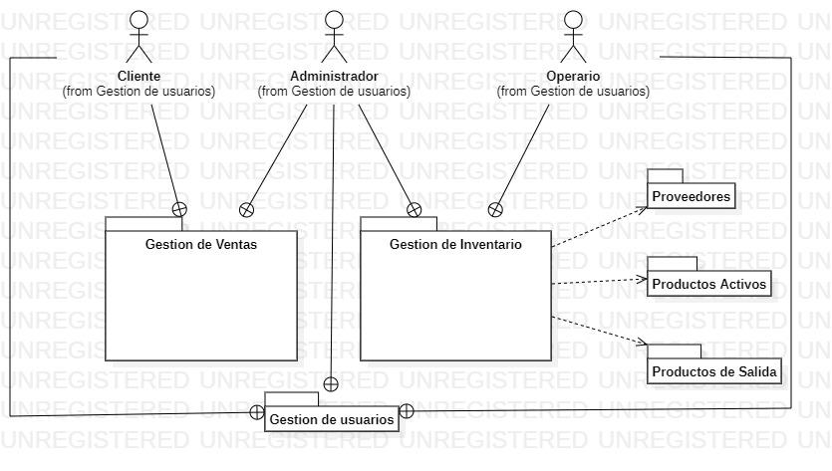
Diagrama de Paquetes

Slide 13
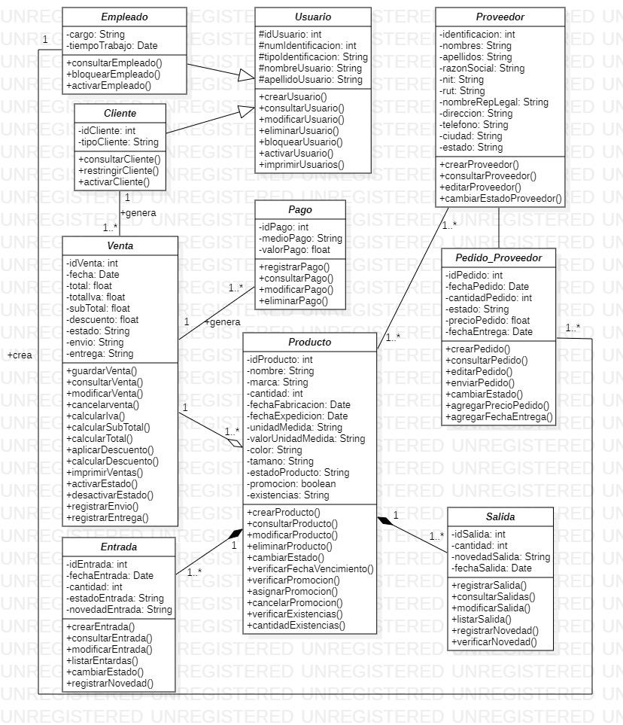
Diagrama de Clases

Slide 14
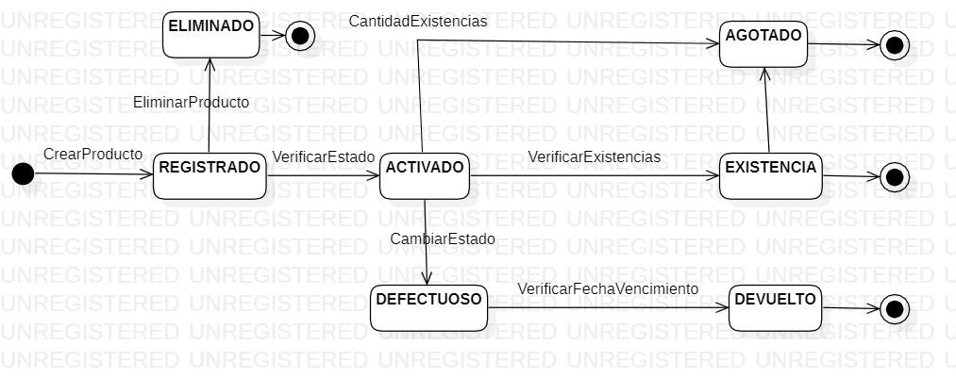
Diagrama de Estados

Slide 15
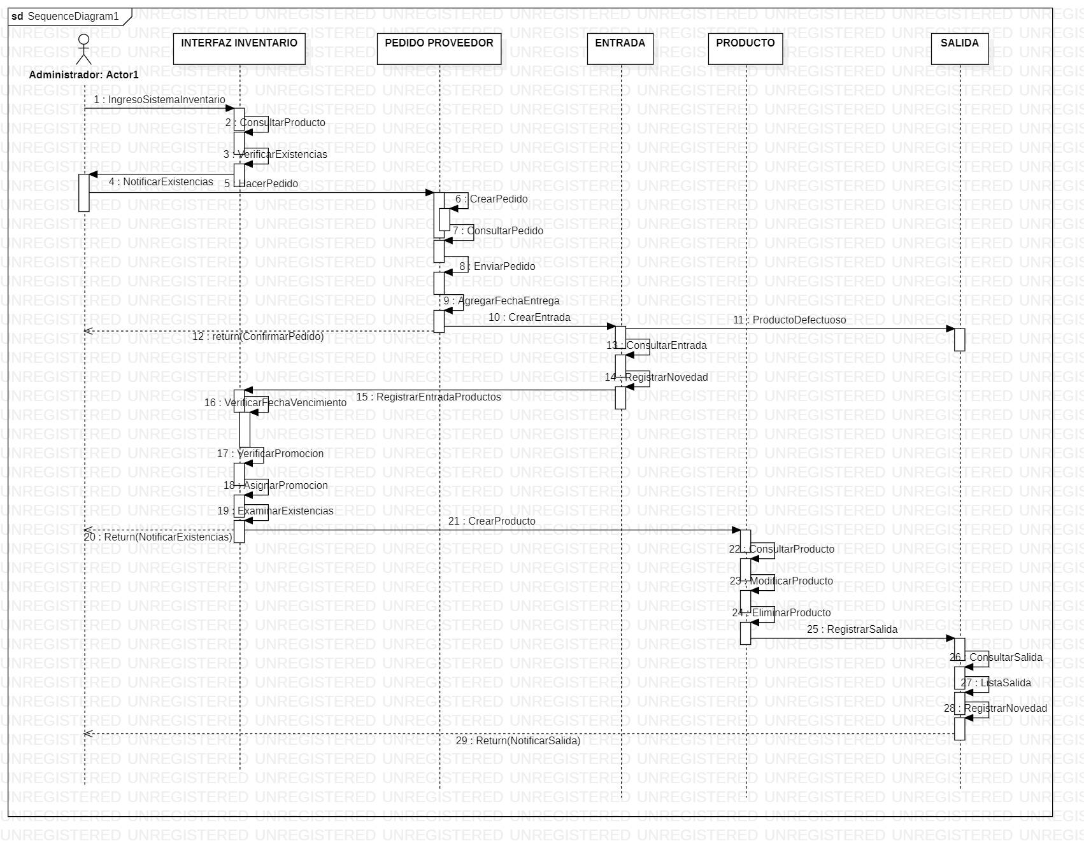
Diagrama de Secuencias

Slide 16
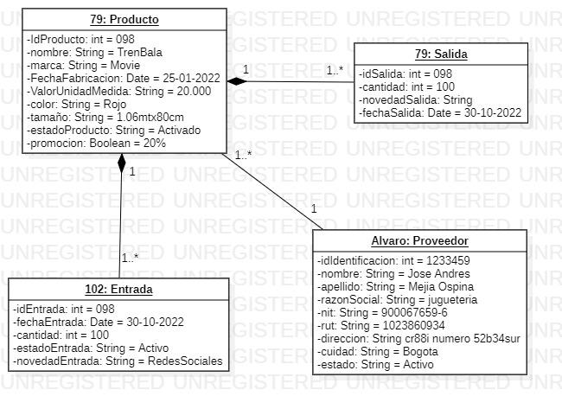
Diagrama de Objetos

Slide 17


